Slide 1
2 класс Тема: Конкретный смысл действия умножения»
Учитель нач.классов
ГБОУ СОШ №521
Г. Санкт-Петербург

Slide 2
Вычисли:
-
?
32
14
5
15
20
=
+
–
8
62
40
34
+
–
+
60
–
100
30
26
70
96

Slide 3


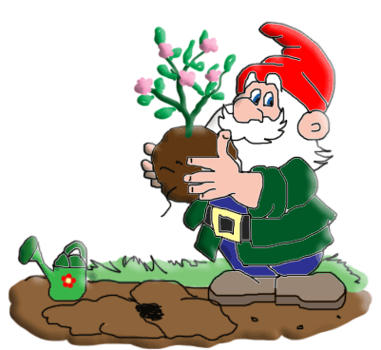
Сколько всего цветов?
5 + 5+ 5+ 5 + 5 = 25 (ц.)
по 5 взяли 5 раз

Slide 4
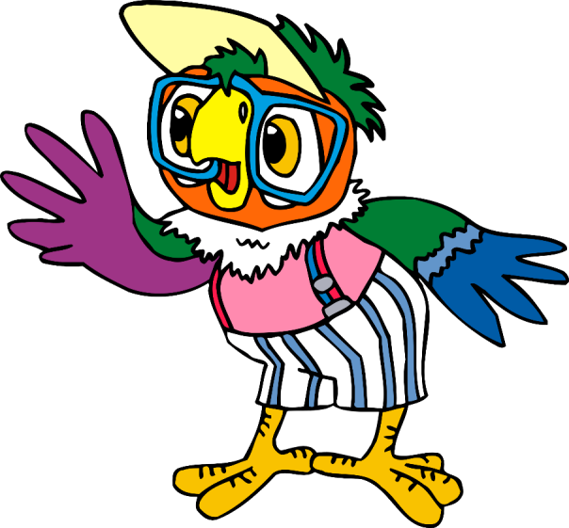
Цели урока:
Продолжите предложения
Научиться сокращенно записывать (сумму одинаковых слагаемых)
Познакомиться с новым математическим…… (действием) и каким знаком оно ….(обозначается)

Slide 5
Найди лишнее выражение
6+7+6+4+2+3 2+2+1+4+4+1
8+2+7+7+5+4 2+5+5+6+6+1
5+5+5+5+5+5 3+3+5+5+6+3

Slide 6
Найди лишнее выражение
5+5+5+5+5+5
5 6
по 5 взять 6 раз
или
5 умножить на 6

Slide 7

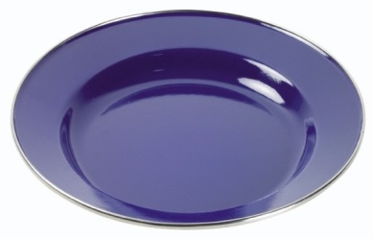
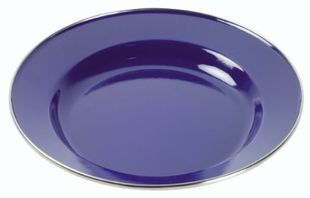

Составьте выражение
12
3
3
3
3
3 4 = 12

Slide 8
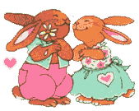
Запишите сначала сложением, затем умножением.
Три пары зайчат на танец спешат, считай поскорей сколько в танце зверей.
2 + 2 + 2 =
6
2 ∙ 3= 6

Slide 9
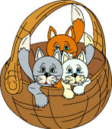
Забавная картина в зоомагазине, по три котёнка в каждой корзине. Корзинки четыре. А сколько котят в корзинках сидят?
12
3 + 3 + 3 +3 =
3 ∙ 4= 12

Slide 10
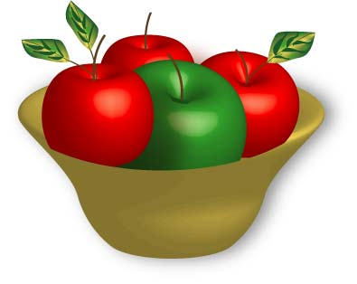
Две тарелки на столе стоят, в каждой по четыре яблочка лежат. Отвечай поскорей, сколько яблок для гостей.
4 + 4 =
8
4 ∙ 2= 8

Slide 11
Физминутка:
Показываю карточки
Можно заменить умножением - садитесь.
Нельзя - хлопаете!

Slide 12
УМНОЖЕНИЕ
Что такое ?
Это . Ведь умней умножить раз, Чем слагать всё целый час!
УМНОЕ СЛОЖЕНИЕ

Slide 13
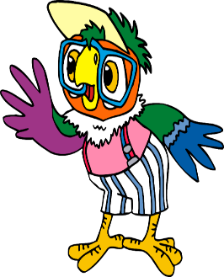
А всегда ли мы можем заменить действие сложение на умножение?
2 + 5 + 3 + 7
4 + 4 + 2 + 4
3 + 3 + 3 + 3
6 + 6 + 5 + 5

Slide 14
Замените, где можно умножением.
5+5+5=5 ▪ 3

Slide 15
3 + 3 + 3 + 3
3+3+3+3=3 ▪ 4
5+5+5=5 ▪ 3
Вывод: только те выражения, в которых слагаемые равны, мы можем заменить действием умножением.

Slide 16
Начертите квадрат со стороной 5 см. Найдите его периметр.
5 см
5 см
5 см
5 см
Р кв. = 5 + 5 + 5 + 5 = 5 х 4=20 (см)
Ответ: 20 см периметр квадрата.

Slide 17

Спасибо за работу!

